Slide 1
Lập Trình Web Java Cơ Bản
Buổi 7-1
Lê quốc hải

Slide 2
1. Giao thức HTTP
1.1. Giới thiệu về giao thức HTTP
1.2. Các phương thức HTTP (HTTP Methods)
1.3. Yêu cầu HTTP (HTTP Request)
1.4. Phản hồi HTTP (HTTP Response)

Slide 3
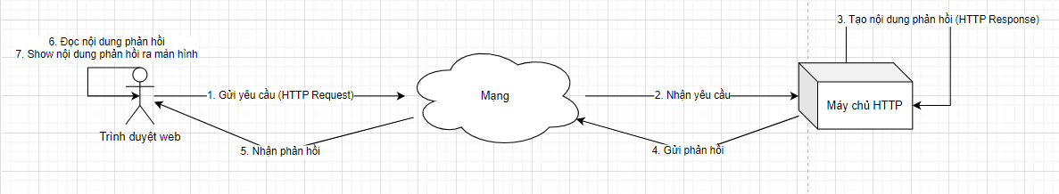
1.1. Giới thiệu về giao thức HTTP
Giao thức HTTP (Hyper Text Transfer Protocol) là một giao thức / phương pháp dùng để truyền tải dữ liệu siêu văn bản, tài nguyên, dữ liệu phục vụ cho siêu văn bản trên môi trường mạng.
Cơ chế hoạt động của giao thức HTTP:

Slide 4
1.2. Các phương thức HTTP (HTTP Methods)
Các phương thức HTTP (HTTP Methods) cho biết hành vi của một yêu cầu HTTP.
Có 2 phương thức HTTP thường được sử dụng trong web truyền thống:
GET: Chỉ định yêu cầu HTTP này gửi đến máy chủ với mục đích truy xuất tài nguyên hoặc dữ liệu.
POST: Chỉ định yêu cầu HTTP này gửi đến máy chủ nhằm mục đích làm thay đổi dữ liệu hệ thống. Ví dụ: Tạo mới, cập nhật hoặc xóa dữ liệu

Slide 5
1.2. Các phương thức HTTP (HTTP Methods)
Các phương thức HTTP (HTTP Methods) cho biết hành vi của một yêu cầu HTTP.
Có 2 phương thức HTTP thường được sử dụng trong web truyền thống:
GET: Chỉ định yêu cầu HTTP này gửi đến máy chủ với mục đích truy xuất tài nguyên hoặc dữ liệu.
POST: Chỉ định yêu cầu HTTP này gửi đến máy chủ nhằm mục đích làm thay đổi dữ liệu hệ thống. Ví dụ: Tạo mới, cập nhật hoặc xóa dữ liệu

Slide 6
1.3. Yêu cầu HTTP (HTTP Request)
Yêu cầu HTTP là thông điệp được tạo ra bởi trình duyệt web mỗi khi ta truy cập đến một trang web, một máy chủ nào đó.
Các yêu cầu HTTP này sẽ được trình duyệt web gửi đến các máy chủ HTTP thông qua môi trường mạng để yêu cầu truy cập một trang web nào đó, một tài nguyên nào đó, hoặc truy xuất hay cập nhật một dữ liệu nào đó.

Slide 7
1.3. Yêu cầu HTTP (HTTP Request)
Các thông tin cơ bản mà yêu cầu HTTP chứa:
Query string: Các tham số cần gửi đến máy chủ, được đưa vào sau URL truy cập và giới hạn độ dài. (tương tự như tham số gọi hàm)
Body: Cũng tương tự như query string nhưng không xuất hiện ở sau URL truy cập và không giới hạn độ dài. Bảo mật tốt hơn cho dữ liệu gửi đi trên môi trường mạng.
Headers: Các thông tin mô tả chi tiết yêu cầu. Một số cái cơ bản là:
Method: Phương thức
Path: Địa chỉ trang web, tài nguyên muốn truy xuất trên máy chủ HTTP hoặc địa chỉ của một API nào đó trên máy chủ HTTP
Accept: Loại tài nguyên mong muốn nhận về (Một tệp hình ảnh hay một trang web ...)
Authority: Địa chỉ máy chủ HTTP

Slide 8
1.4. Phản hồi HTTP (HTTP Response)
Phản hồi HTTP là thông điệp được máy chủ HTTP tạo ra và phản hồi về trình duyệt web mỗi khi trình duyệt web gửi yêu cầu đến.
Phản hồi HTTP bao gồm các thông tin cơ bản:
Status code: Chỉ định trạng thái của phiên giao tiếp này (Ví dụ: 200: OK, 404: Không tìm thấy, 405: Lỗi, ...)
Content-Type: Loại nội dung được phản hồi về. (HTML, hình ảnh hay JSON, ...)
Body: Nội dung phản hồi về. (Có thể là trang HTML, hình ảnh, JSON hay một tệp tin nào đó từ máy chủ HTTP)

Slide 9
2. Giới thiệu về JavaEE
JavaEE là một công nghệ Java giúp các lập trình viên Java có thể dễ dàng xây dựng những ứng dụng doanh nghiệp chất lượng cao.
JavaEE cung cấp những công cụ, định nghĩa các chuẩn giúp việc lập trình, xây dựng một ứng dụng chuyên nghiệp của các lập trình viên trở nên dễ dàng, hiệu quả và tiết kiệm thời gian.
JavaEE được đặc biệt sử dụng rộng rãi trong phát triển web Java.
Vì các ứng dụng JavaEE tuân theo 1 chuẩn nên nó dễ dàng được tích hợp, kết hợp với nhau và mở rộng.

Slide 10
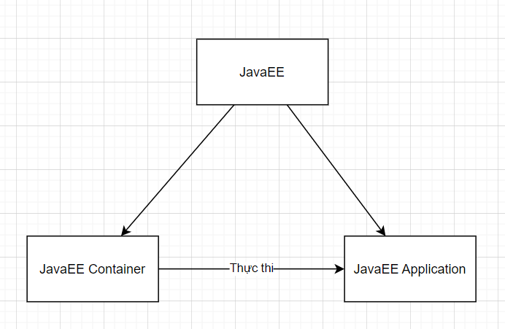
2. Giới thiệu về JavaEE
Các chuẩn được cung cấp bởi JavaEE chia làm 2 loại:
JavaEE Container: Là những ứng dụng thực thi những ứng dụng JavaEE. Được sử dụng để làm máy chủ web Java.
JavaEE Application: Là những ứng dụng JavaEE được thi thi bởi những JavaEE Container. (Cũng chính là những ứng dụng web Java mà chúng ta sẽ viết)

Slide 11
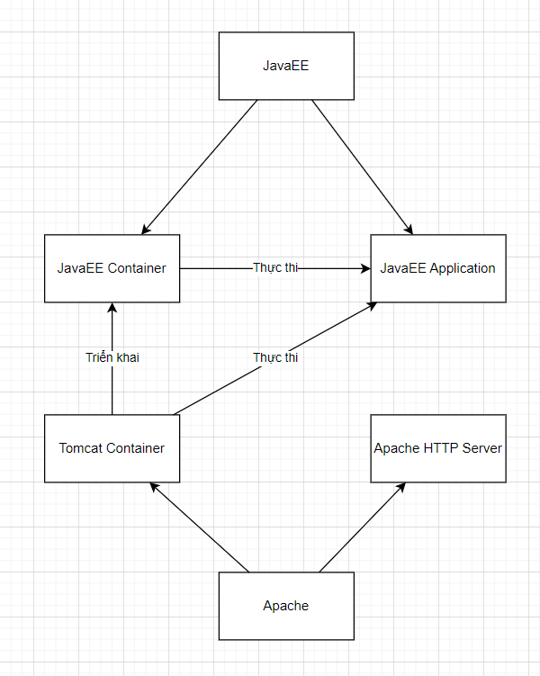
3. Giới thiệu Apache Tomcat
Apache Tomcat là một ứng dụng máy chủ web Java được tạo ra bởi 2 thành phần:
Apache HTTP Server: Máy chủ HTTP để nhận và phản hồi yêu cầu HTTP.
Tomcat Container: Là ứng dụng Java triển khai chuẩn JavaEE Container và có khả năng thực thi những ứng dụng JavaEE (JavaEE Application).

Slide 12
4. Hướng dẫn khởi tạo dự án JavaEE
Tương tự như các bước khởi tạo dự án Maven thông thường đã giới thiệu ở bài trước.
Chọn archtype là webapp như hình bên dưới:

Slide 13
4. Hướng dẫn khởi tạo dự án JavaEE
Cài đặt các thư viện cần thiết cho ứng dụng web Java
<dependency>
<groupId>javax.servlet.jsp</groupId>
<artifactId>javax.servlet.jsp-api</artifactId>
<version>2.3.3</version>
<scope>provided</scope>
</dependency>

Slide 14
4. Hướng dẫn khởi tạo dự án JavaEE
Cài đặt các thư viện cần thiết cho ứng dụng web Java
<dependency>
<groupId>javax.servlet</groupId>
<artifactId>javax.servlet-api</artifactId>
<version>4.0.1</version>
<scope>provided</scope>
</dependency>

